Slide 1

SERES TÃO ESPECIAIS
TEXTO E FORMATAÇÃO
NORMA APARECIDA SILVEIRA DE MORAES
DIVULGAÇÃO
NORMA EXPERIMENTAIS POÉTICOS
WWW.SERGRASAN.COM

Slide 2

Ser tão especial
Eternamente sábio
Porquê resplandece uma luz

Slide 3
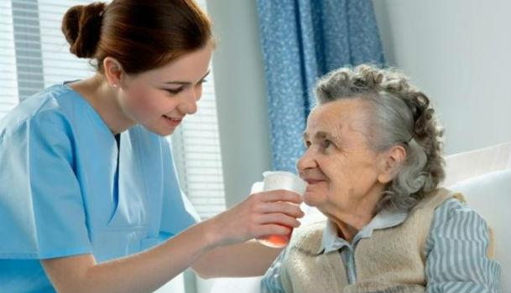
Luz que somente os bons tem
Que doam, no sorriso solícito
No cuidar do outro, fazendo a missão

Slide 4
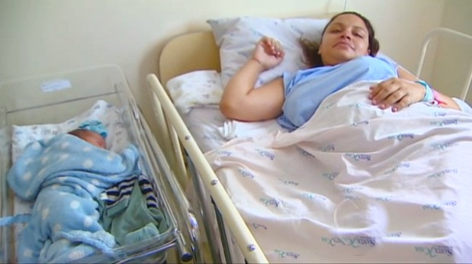
Ser tão especial
Na dança dos Anjos
Na doce palavra que baila a alma

Slide 5
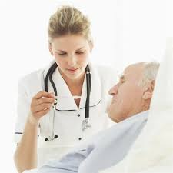
Ser tão especial
De sofrer ao ver o sofrimento alheio
Na magnitude da alma que acolhe

Slide 6
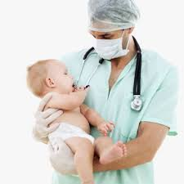
Ser tão especial
Na doce amargura, é só acolher
Pegar com a alma a dor do outro

Slide 7

Ser especial
No empenho de cuidar
No empenho de ver curado
Da vitória...

Slide 8
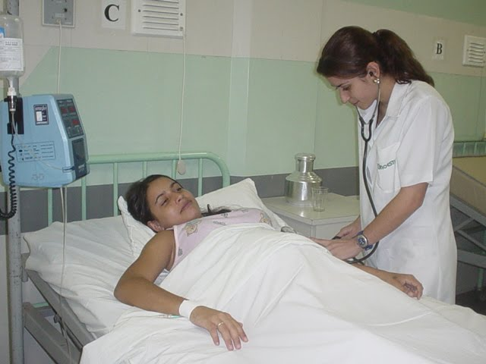
Tirar com as mãos, o amor, o sofrimento
Num toque milagroso
Com Jesus, médico dos médicos

Slide 9
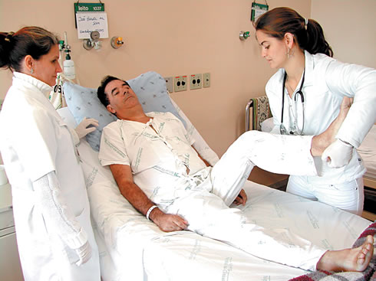
Maria, Jesus, São José, Arcanjos
Renovador, Fênix que renasce
De cada sonhar a gratidão
Ser tão especial.

Slide 10

Minha homenagem aos profissionais de saúde que atuam nos hospitais, cuidando da vida
Tive internada na UTI e pude observar, a missão, o cuidado...

Slide 11
SERES TÃO ESPECIAIS
TEXTO E FORMATAÇÃO
NORMA APARECIDA SILVEIRA DE MORAES
Imagens : google imagens
Música: Como vai você. Daniela Mercury
Data 20/05/2016
DIVULGAÇÃO
NORMA EXPERIMENTAIS POÉTICOS
WWW.SERGRASAN.COM

